Slide 1
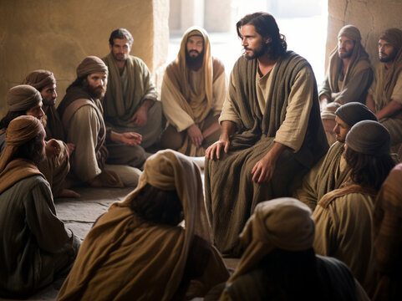
SETIAP HARI DALAM PELAYANAN YESUS
Pelajaran ke-2, Triwulan III
Tahun 2024

Slide 2
MARKUS 1 : 17
Yesus berkata kepada mereka: "Mari, ikutlah Aku dan kamu akan Kujadikan penjala manusia."

Slide 3
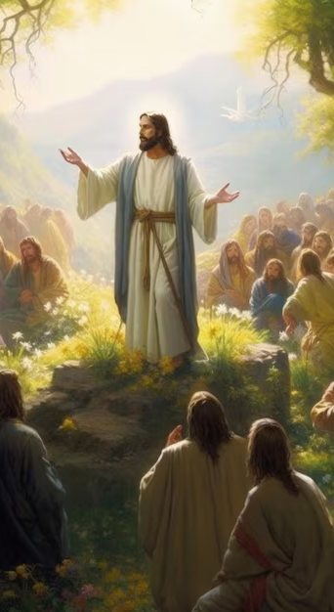
Kehidupan dan pelayanan Yesus Kristus merupakan demonstrasi Injil yang lengkap.
Yesus adalah perwujudan kabar baik yang hidup bagi seluruh umat manusia.
Yesus mempunyai gagasan yang jelas tentang misi-Nya di bumi ini; tujuannya adalah untuk menjangkau orang-orang dari seluruh wilayah dengan Injil Allah.

Slide 4
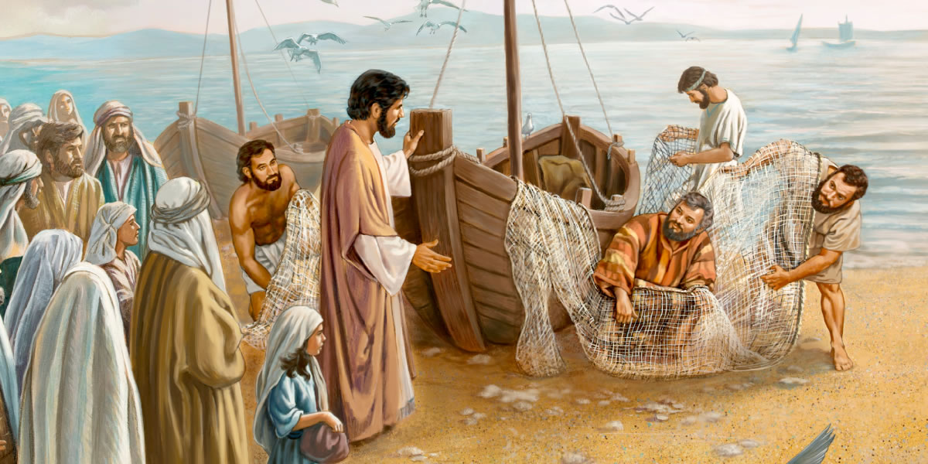
IKUTLAH AKU Minggu, 7 Juli 2024
Markus 1:16-20 mencatat panggilan Yesus kepada 4 orang murid-Nya yang pertama yaitu Simon yang disebut Petrus dan saudaranya, Andreas. Kemudian Yakobus dan Yohanes anak-anak Zebedeus.

Slide 5
Petrus dan Andreas kemungkinan bukanlah keluarga yang cukup mapan.
Tidak disebutkan bahwa mereka memiliki perahu untuk menangkap ikan, mereka hanya menebarkan jala di danau itu untuk menangkap ikan [Markus 1:16].

Slide 6
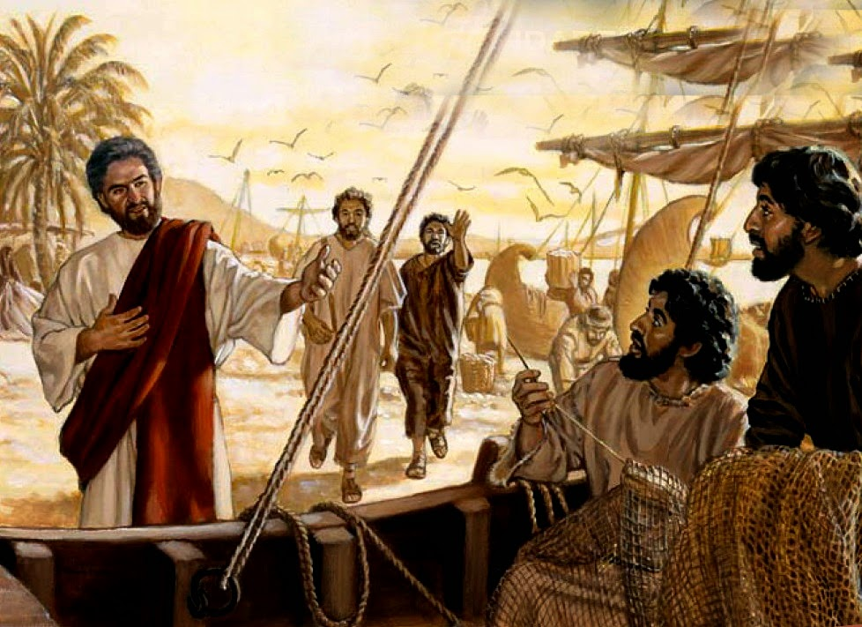
Sementara Yakobus dan Yohanes datang dari latar belakang keluarga penangkap ikan yang lebih mapan, mereka bukan hanya memiliki perahu tetapi juga memiliki karyawan yang membantu mereka [Markus 1:19-20].
Apa pun latar belakangnya, mereka memiliki hati untuk merespon panggilan Yesus.

Slide 7
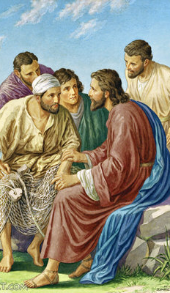
Panggilan Yesus kepada orang-orang ini adalah sederhana, langsung, dan bersifat profetik.
Yesus memanggil mereka untuk mengikuti-Nya; yaitu, untuk menjadi murid-murid-Nya.
Jika mereka mau menanggapi panggilan-Nya, Dia akan mengembankan tugas menjadikan mereka penjala manusia, dua pasang bersaudara ini memilih untuk mengikuti Yesus dan menjadi murid-Nya.

Slide 8
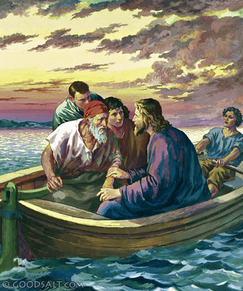
Kitab Yohanes 1:29-42 menerangkan bahwa dua pasang bersaudara itu adalah pengikut Yohanes Pembaptis dan telah mendengarkan proklamasinya bahwa Yesus adalah "Anak domba Allah, yang menghapus dosa dunia" [Yohanes 1:29].
Mereka menemui Yesus dan mengambil waktu bersama dengan Dia di dekat Sungai Yordan.
Jadi, penerimaan mereka terhadap panggilan Yesus kepada pelayanan adalah sebuah keputusan yang telah dipikirkan dengan baik.

Slide 9
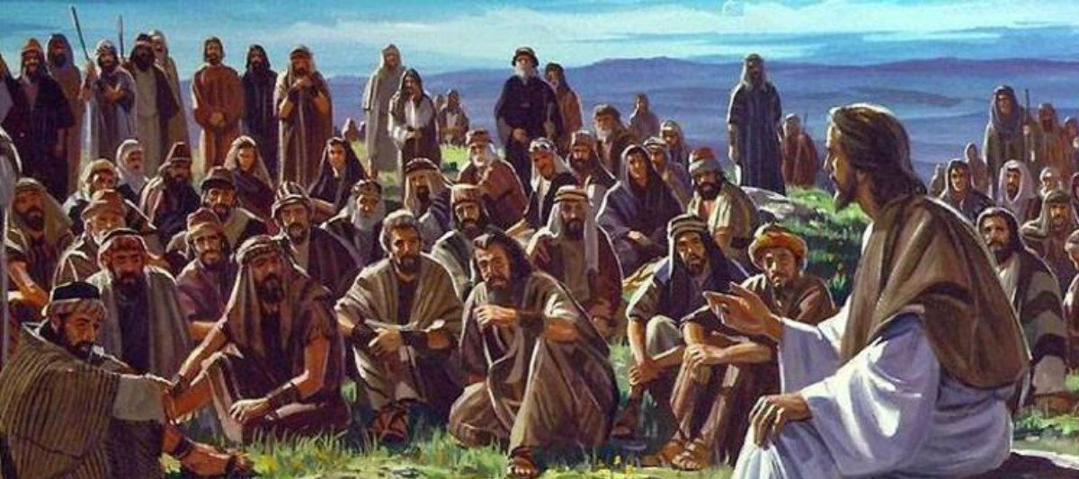
SEBUAH PELAYANAN IBADAH YANG TAK TERLUPAKAN Senin, 8 Juli 2024
Orang banyak terkesan kepada Yesus.
Markus 1:22
“Mereka takjub mendengar pengajaran-Nya, sebab Ia mengajar mereka sebagai orang yang berkuasa, tidak seperti ahli-ahli Taurat.”

Slide 10
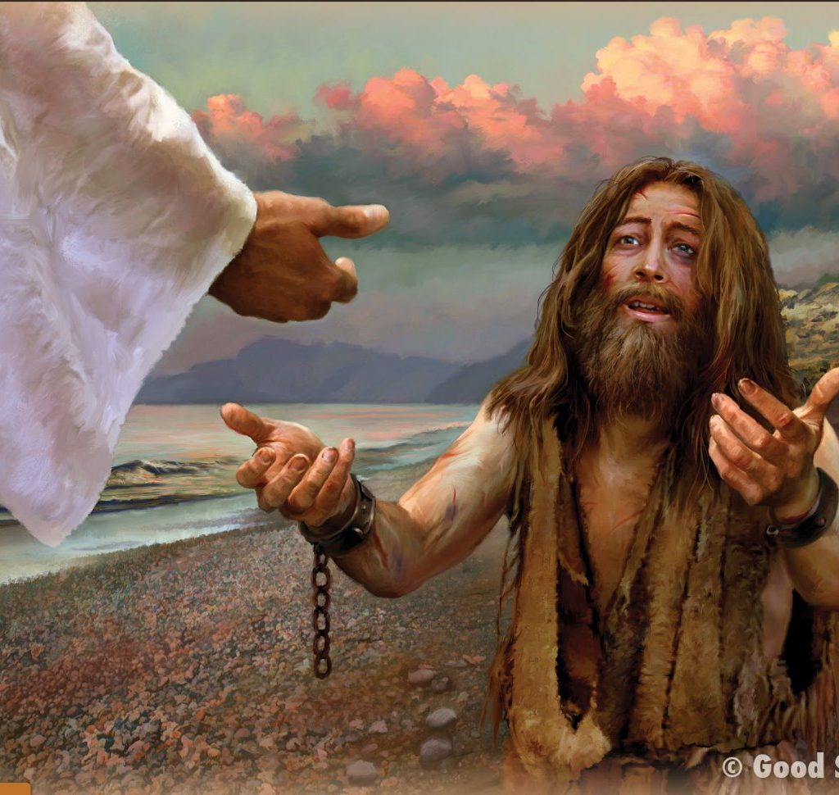
Saat Yesus sedang mengajar, seorang laki-laki yang kerasukan roh jahat, tidak diragukan telah dipengaruhi oleh kuasa pengajaran Yesus, berteriak, “Apa urusan-Mu dengan kami, hai Yesus orang Nazaret? Engkau datang hendak membinasakan kami? Aku tahu siapa Engkau: Yang Kudus dari Allah" [Markus 1:24]. Tetapi Yesus menghardiknya, kata-Nya: "Diam, keluarlah dari padanya!" [Markus 1:25].

Slide 11
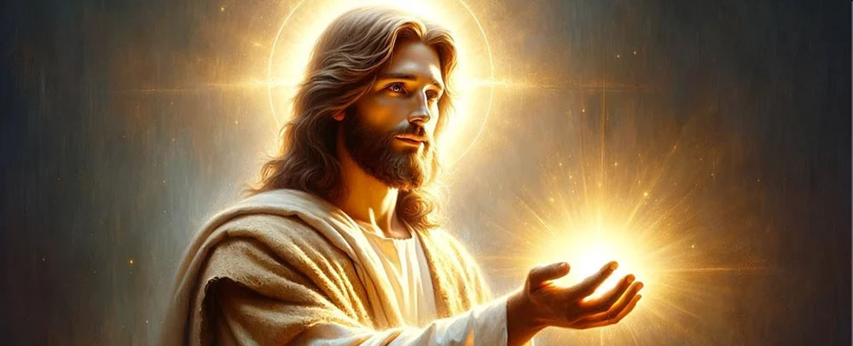
Hal yang menarik adalah roh jahat itu mengenali Yesus sebagai "Yang Kudus dari Allah."
Dia mengakui bahwa Yesus adalah Utusan kudus dari Allah dan secara terbuka mengakui-Nya, sementara banyak orang tidak mengetahui siapa Yesus sesungguhnya.

Slide 12
Hardikan Yesus kepada roh jahat supaya diam atau berdiam mengenai siapa Yesus, para ahli menyebutnya "Rahasia Mesianik."
Seruan Yesus untuk berdiam sangat masuk akal karena adanya nada tambahan politis dari ekspektasi Mesianis pada zaman-Nya. Menjadi seorang mesias itu berisiko.
Namun, bercampur dengan seruan untuk berdiam adalah pengungkapan yang tak dapat keliru tentang siapa Yesus sebenarnya.

Slide 13
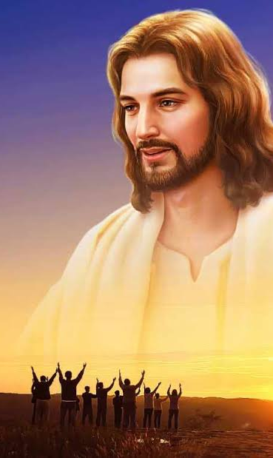
Apa yang akan menjadi jelas seiring berjalannya waktu adalah bahwa identitas Yesus tidak dapat disembunyikan, dan kebenaran tentang siapa Dia menjadi pusat dari pekabaran Injil.
Orang-orang tidak hanya perlu mengetahui siapa Yesus tetapi juga mengambil keputusan tentang bagaimana mereka akan menanggapi kedatangan-Nya dan apa maknanya bagi mereka.

Slide 14
LEBIH BANYAK LAGI PELAYANAN SABAT Selasa, 9 Juli 2024
Setelah kebaktian di sinagoge, Yesus bersama sekelompok kecil murid-Nya [Petrus, Andreas, Yakobus, dan Yohanes] ke rumah Petrus.
Di rumah itu Yesus menyembuhkan ibu mertua Petrus yang sakit demam. Setelah sembuh ia melayani kebutuhan Yesus dan murid-murid-Nya [Markus 1:29-31].
Sungguh sebuah teladan yang luar biasa mengenai prinsip bahwa mereka yang telah diselamatkan, disembuhkan, oleh Yesus, akan melayani orang lain sebagai hasilnya!

Slide 15
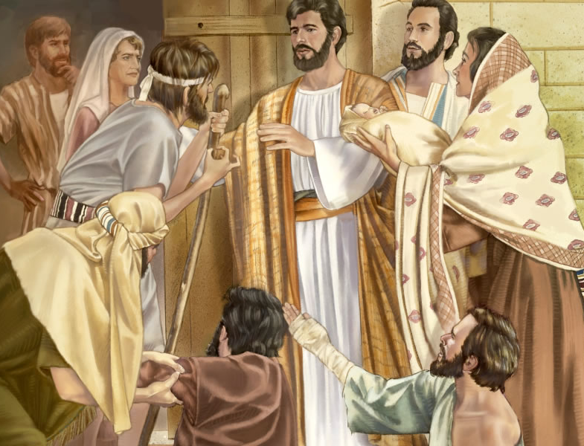
Setelah matahari terbenam banyak orang datang ke rumah Petrus untuk disembuhkan, tidak diragukan lagi setelah melihat apa yang terjadi di rumah ibadat pada hari itu atau setelah mendengarnya [Markus 1:32-34].
Fakta bahwa penulis Injil tidak memberi tahu para pembacanya bahwa orang menunda kedatangan mereka karena jam-jam Sabat mengindikasikan bahwa dia mengharapkan para pembacanya mengetahui tentang pentingnya hari Sabat.

Slide 16
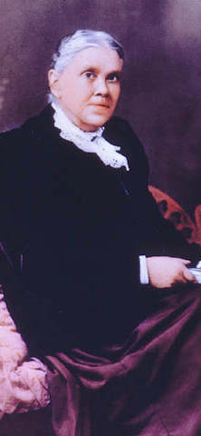
Ellen G. White, Alfa dan Omega, jld. 5, hlm. 270
"Jam demi jam mereka datang dan pergi; karena tidak ada seorang yang dapat mengetahui jika besok mereka masih akan mendapat Tabib Besar berada di antara mereka itu.
Belum pernah penduduk Kapernaum mengalami hari yang seperti ini. Udara penuh dengan suara kemenangan dan seruan kelepasan. Juruselamat telah bersuka di dalam kesukaan yang telah dibangunkan-Nya.

Slide 17
Sementara Ia menyaksikan penderitaan mereka yang telah datang kepada-Nya, hati-Nya tergerak oleh belas kasihan, dan Ia bersuka di dalam kuasa-Nya mengembalikan kesehatan dan kebahagiaan mereka...... Sampai pada orang sakit yang terakhir barulah Yesus berhenti sejenak. Telah jauh malam, saat orang banyak meninggalkan rumah Simon. Ketika hari yang panjang dan menggembirakan ini telah lalu, maka Yesus mencari perhentian. Tetapi selagi kota itu berselimutkan kesunyian malam, Juruselamat ‘Pagi-pagi benar Ia bangun dan pergi ke luar. Ia pergi ke tempat yang sunyi dan berdoa di sana" .

Slide 18
RAHASIA PELAYANAN YESUS Rabu, 10 Juli 2024
Markus 1:35 "Pagi-pagi benar, waktu hari masih gelap, Ia bangun dan pergi ke luar. Ia pergi ke tempat yang sunyi dan berdoa di sana".
Kata kerja "berdoa" menggunakan bentuk imperfect tense, suatu bentuk yang digunakan untuk mengekspresikan, khususnya di sini, suatu proses yang sedang berlangsung.
Yesus sedang berdoa, Dia terus berdoa.
Ayat ini juga menekankan betapa pagi-pagi sekali Yesus pergi keluar, yang menyiratkan bahwa waktu berdoa-Nya sangat panjang.

Slide 19
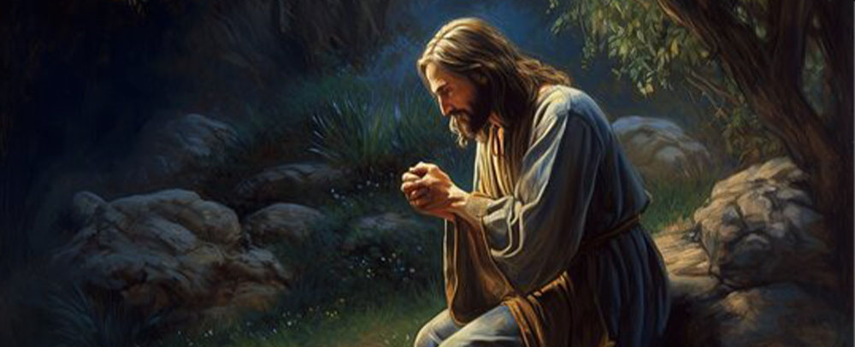
Di sepanjang Injil, kita menjumpai Yesus sebagai seorang pendoa [Matius 14:23; Markus 6:46; Yohanes 17).
DOA adalah salah satu kunci rahasia dalam kuasa pelayanan Yesus.

Slide 20
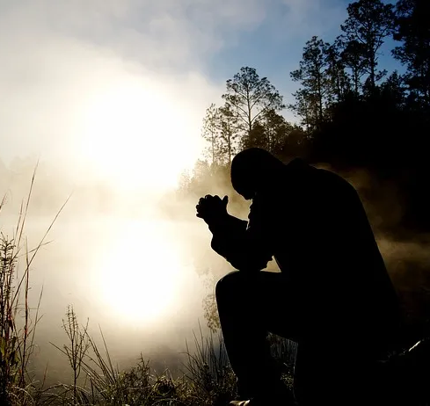
Salah satu cara untuk keluar dari kebiasaan rutinitas berdoa yang bahkan sering menjadi hafalan adalah dengan mengubah waktu berdoa sesekali atau berdoa lebih lama dari biasanya. Maksudnya adalah untuk tidak mengunci diri anda sendiri ke dalam suatu formula yang tidak pernah bisa berubah.

Slide 21
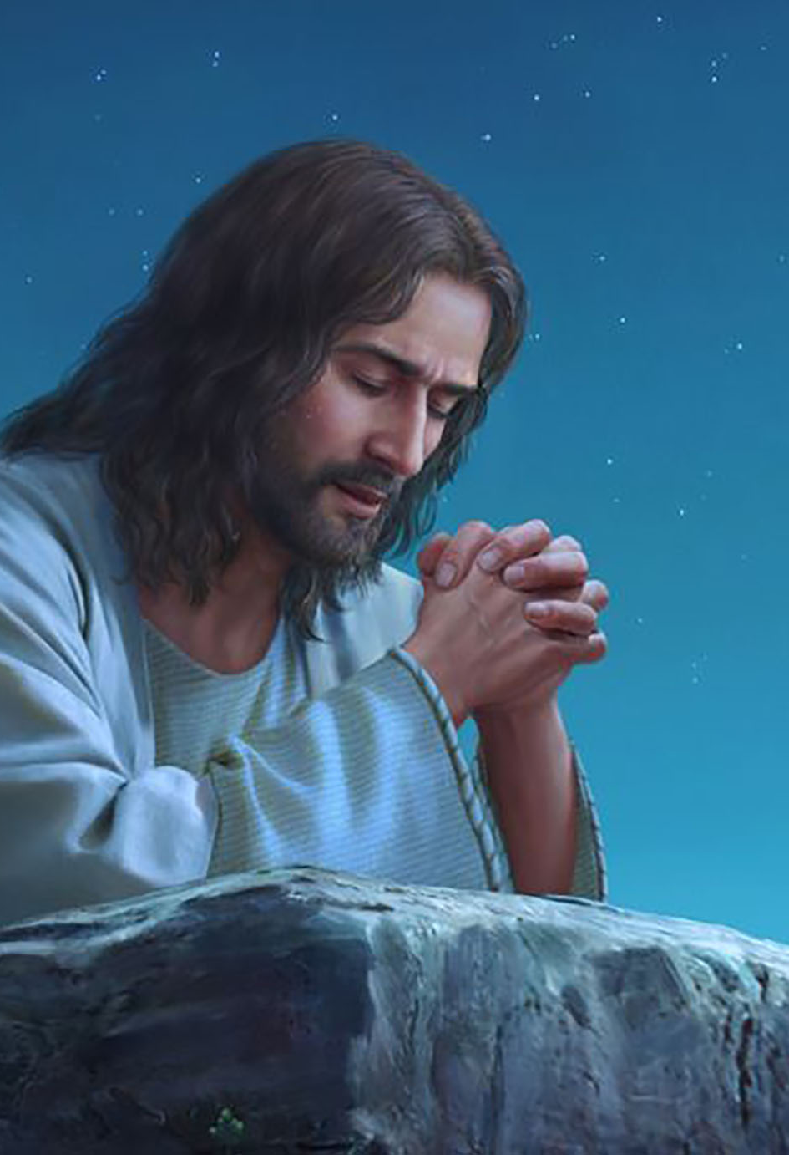
Lukas 6:12
"Pada waktu itu pergilah Yesus ke bukit untuk berdoa dan semalam-malaman Ia berdoa kepada Allah".

Slide 22
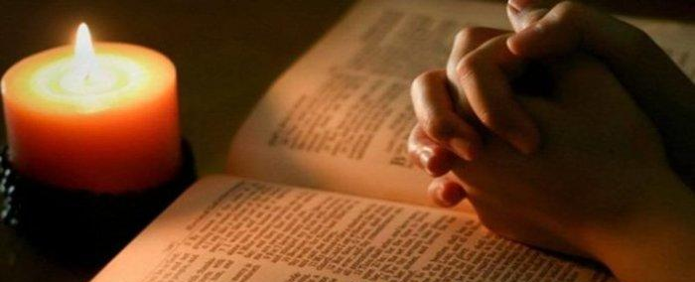
Pertanyaan renungan:
Jika Yesus sendiri butuh menghabiskan begitu banyak waktu untuk berdoa, bagaimanakah dengan diri kita sendiri, dan berapa banyak waktu yang sebaiknya kita gunakan untuk berdoa?

Slide 23
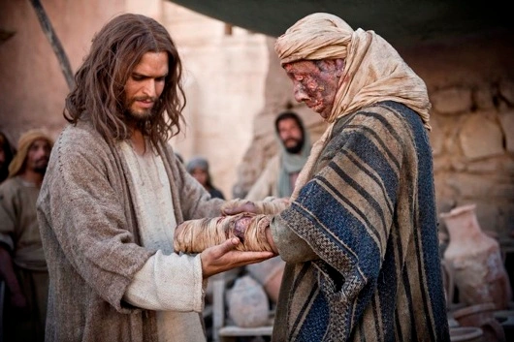
DAPATKAH ENGKAU MENJAGA RAHASIA? Kamis, 11 Juli 2024
Penyakit kusta adalah sebuah penyakit kulit yang menakutkan.
Menurut Imamat 13, seorang penderita kusta adalah najis secara ritual dan harus menghindari persentuhan dengan orang lain.
Penderita kusta dalam Markus 1:40 adalah seorang yang menaruh iman kepada Yesus bahwa Yesus dapat mentahirkannya.

Slide 24
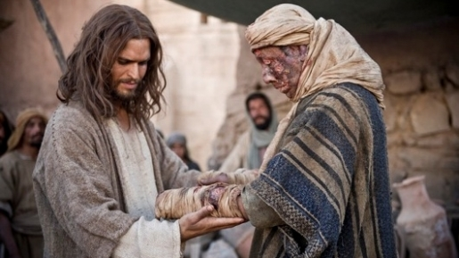
Markus 1 : 41-42
Maka tergeraklah hati-Nya oleh belas kasihan, lalu Ia mengulurkan tangan-Nya, menjamah orang itu dan berkata kepadanya: "Aku mau, jadilah engkau tahir." Seketika itu juga lenyaplah penyakit kusta orang itu, dan ia menjadi tahir.

Slide 25
Yesus meminta agar penderita kusta yang ditahirkan itu tidak menyebarkan berita bagaimana ia dipulihkan tetapi ia harus memperlihatkan diri kepada imam dan mempersembahkan korban yang Musa perintahkan untuk kasus-kasus seperti itu dalam Imamat 14.
Hal ini sangat kontras dengan para pemimpin agama, yang dalam Markus 7, 10, dan 12 memutarbalikkan maksud asli ajaran-ajaran yang diberikan melalui Musa.
Rincian ini menjelaskan perintah Yesus untuk membungkam orang tersebut, dalam Markus 1:44.

Slide 26
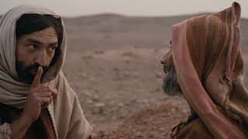
Jika seandainya dia menceritakan kesembuhannya karena Yesus, hal itu boleh jadi menimbulkan prasangka keputusan imam dalam dugaan menentang Yesus.
Penderita kusta yang sudah ditahirkan itu tampaknya tidak memahami hal ini, dan dalam ketidakpenurutan kepada perintah Yesus, dia malah menyebarkan berita itu ke mana-mana, membuat mustahil bagi Yesus untuk memasuki perkampungan secara terbuka untuk pelayanan-Nya.

Slide 27
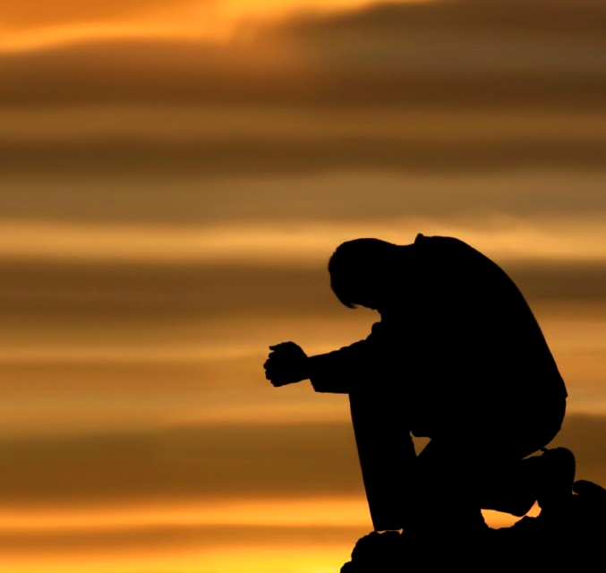
Pertanyaan renungan
Bagaimanakah kita dapat berhati-hati untuk tidak melakukan hal-hal yang dapat menghambat penyebaran Injil, tidak peduli seberapa baik niat kita?

Slide 28
KESIMPULAN
1
Jika kita mau menanggapi panggilan-Nya, Dia akan mengembankan tugas menjadikan kita penjala manusia.
2
Apa yang akan menjadi jelas seiring berjalannya waktu adalah bahwa identitas Yesus tidak dapat disembunyikan, dan kebenaran tentang siapa Dia menjadi pusat dari pekabaran Injil.
3
Mereka yang telah diselamatkan dan disembuhkan oleh Yesus, akan melayani orang lain sebagai hasilnya.
4
DOA adalah salah satu kunci rahasia dalam kuasa pelayanan Yesus.
5
Kita perlu berhati-hati untuk tidak melakukan hal-hal yang dapat menghambat penyebaran Injil.

